Slide 1
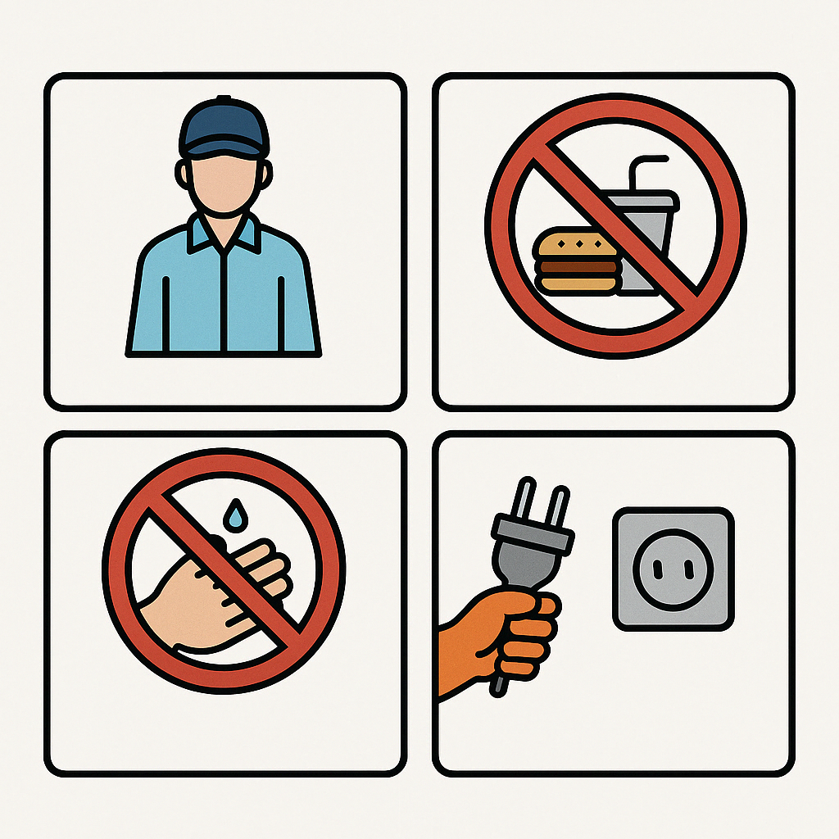
لا تفتح نوافذ الكهرباء أو التوصيلات إلا إذا كنت لابس قفازات خاصة.
المعيار | المخرج | عنوان الدرس | الوحدة
ينفذ تعليمات وإرشادات الأمن والسلامة في بيئة العمل | ينفذ تعليمات وإرشادات الأمن والسلامة في بيئة العمل | الدرس رقم2: الأمن والسلامة في بيئة العمل | الوحدة: يستخدم أجهزة الحاسب الآلي وتطبيقاته
إرشادات السلامة في المختبر الحاسوب:
1. السلامة الشخصية:
✅ -ارتداء اللباس المناسب (مثل المعطف أو اللبس الخاص بالمختبر).
.❌ -عدم الأكل أوالشرب أثناء استخدام الأجهزة.
- حافظ على نظافة الطاولة من السوائل
-لا تفتح نوافذ الكهرباء أو التوصيلات إلا إذا كنت لابس قفازات خاصة
-لا تسحب السلك بقوة
- لا توصل أو تفصل الأجهزة بطريقة خاطئة.
لا تلمس الكهرباء ويدك مبلولة

Slide 2
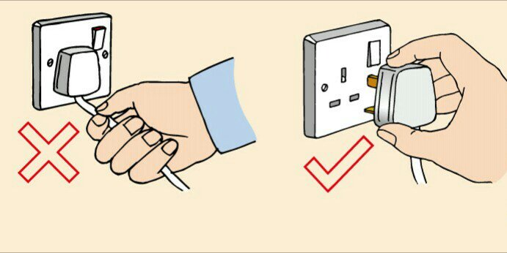
المعيار | المخرج | عنوان الدرس | الوحدة
ينفذ تعليمات وإرشادات الأمن والسلامة في بيئة العمل | ينفذ تعليمات وإرشادات الأمن والسلامة في بيئة العمل | الدرس الثاني رقم | الوحدة: يستخدم أجهزة الحاسب الآلي وتطبيقاته
عند استخدام مخارج الكهرباء ، ينصح بالآتي
توصيل السلك بقابس
عدم استخدام القابس المبلل أو بواسطة يد مبللة،
عدم استخدام القابس الذي به كسر - وإن كان طفيفا-أو كان السلك تالفا

Slide 3
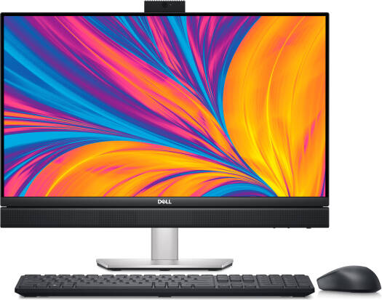
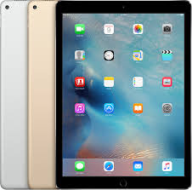
المعيار | المخرج | عنوان الدرس | الوحدة
ينفذ تعليمات وإرشادات الأمن والسلامة في بيئة العمل | ينفذ تعليمات وإرشادات الأمن والسلامة في بيئة العمل | الدرس الثاني رقم 2: الأمن والسلامة في بيئة العمل | الوحدة: يستخدم أجهزة الحاسب الآلي وتطبيقاته
ان يشير الطالب الي الصورة جهاز الحاسوب
ايباد
حاسوب

